Slide 1
Los gitanos y el Sacromonte

Slide 2
Los gitanos y el sacromonte GRANADA
Proyecto Español

Slide 3
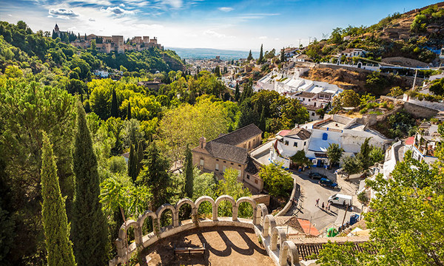
Los gitanos del Sacromonte y el flamenco

Slide 4
Los gitanos del Sacromonte y el flamenco Índice
El barrio del Sacromonte. Vídeo
Cuestionario sobre el vídeo
El arte flamenco: origen
Influencias del arte flamenco
Estructura de un espectáculo de tablao
Taller de palmas
Tangos flamencos
Alegrías

Slide 5
El barrio del Sacromonte
A continuación vas a escuchar y ver un vídeo sobre el barrio del Sacromonte. Presta atención para resolver el posterior cuestionario.
https://www.youtube.com/watch?v=ipg89nOLsdc

Slide 6
El barrio del Sacromonte
CUESTIONARIO SOBRE EL AUDIO
1. ¿Qué tipo de viviendas hay en el Sacromonte?
casas
cuevas

Slide 7
El barrio del Sacromonte
CUESTIONARIO SOBRE EL AUDIO
2. ¿En qué siglo empezaron a ser habitadas las cuevas??
siglo XVI
Siglo XVII

Slide 8
El barrio del Sacromonte
CUESTIONARIO SOBRE EL AUDIO
3. ¿A qué se dedicaban los gitanos que entraron en Granada con los Reyes Católicos??
a trabajar el metal
a cuidar el ganado

Slide 9
El barrio del Sacromonte
CUESTIONARIO SOBRE EL AUDIO
4. ¿Había gitanos con anterioridad a los Reyes Católicos?
No
Sí

Slide 10
El barrio del Sacromonte
CUESTIONARIO SOBRE EL AUDIO
5. ¿Cuántas cuevas había hacia los años 60?
unas 3000
unas 1500

Slide 11
El barrio del Sacromonte
CUESTIONARIO SOBRE EL AUDIO
6. ¿Por qué fueron derribadas muchas cuevas allá por los años 60?
por su mal estado
por las riadas

Slide 12
El barrio del Sacromonte
CUESTIONARIO SOBRE EL AUDIO
7. ¿Para qué se usan hoy día la mayoría de las cuevas?
como zambra para espectáculos
como museos

Slide 13
El barrio del Sacromonte
CUESTIONARIO SOBRE EL AUDIO
8. ¿Cómo eran las habitaciones de una cueva?
pequeñas
grandes

Slide 14
El barrio del Sacromonte
CUESTIONARIO SOBRE EL AUDIO
9. ¿Dónde se ubicaba habitualmente la cocina?
hacia el exterior de la casa
hacia el interior de la casa

Slide 15
El barrio del Sacromonte
CUESTIONARIO SOBRE EL AUDIO
10. Según la leyenda, ¿qué tipo de producto hizo que la gente se fuera al monte a buscarlo?
libros valiosos que escondieron los musulmanes
tesoros que escondieron los musulmanes

Slide 16
El arte flamenco: origen
El gitano ha cantado y ha hablado siempre en cualquier sitio, porque el gitano no escribe su historia, sino que la canta, la cuenta.
La palabra FLAMENCO procede del término árabe “felah mengus”, que significa CAMPESINO ERRANTE, aquel campesino que lo ha perdido todo. Porque el morisco que se queda en Granada, se queda como si fuera un gitano más, perdiendo todo, excepto las formas de cantar.
El flamenco es la demostración sonora de lo que ha ocurrido aquí en el Sacromonte: la fusión de las melodías del gitano con las del morisco que se quedó.

Slide 17
El arte flamenco Influencias¹
1. Los ritmos que contiene el flamenco están muy cercanos a los ritmos asiáticos que proceden de La India. El baile femenino, sobre todo en el movimiento de manos y caderas, se asemeja a algunos bailes hindúes.
España y La India se acercan a través de la danza
https://www.youtube.com/watch?v=_HElCsyXj4Q

Slide 18
El arte flamenco Influencias²
Otra influencia muy fuerte es la que se remonta a la España musulmana, procedente de los “moros” del Norte de África que se asentaron en Andalucía en la Edad Media. El cante flamenco guarda un paralelismo por ejemplo con la música marroquí. Incluso la guitarra recuerda a veces a la África negra.
Qawali+flamenco
https://www.youtube.com/watch?v=i3onWAVYG30
Tráiler de “Gurumbé, canciones de tu memoria negra”
https://www.youtube.com/watch?v=fbYIMPBlFWc

Slide 19
El arte flamenco Influencias³
En cualquier caso, EL ARTE FLAMENCO se puede considerar PURO porque contiene elementos que no comparte con ningún otro folclore, y, al mismo tiempo, MESTIZO por la gran cantidad de influencias que otros pueblos fueron aportando para enriquecerlo aún más.

Slide 20
El arte flamenco Etapas¹
PRIMERA ETAPA: 1765-1860
En esta época primitiva nacen las fuentes principales del flamenco llamadas LOS BAILES DE CANDIL, fiestas vecinales que se solían organizar para personajes foráneos: extranjeros, políticos, diplomáticos, etc. y tenían lugar en casas, patios o salones privados.
Bailes de candil: Curro Lucena (rondeñas) “Rito y Geografía del baile”(1974)
https://www.youtube.com/watch?v=6iZxZmj40k8
Danzas del Sacromonte (fandangos, la mosca y la cachucha)
https://www.youtube.com/watch?v=ik6qp4AaFs4

Slide 21
El arte flamenco Etapas²
SEGUNDA ETAPA: 1860-1910
Es la Edad de Oro del flamenco. Aquí florecen los CAFÉS CANTANTES. El baile supone el mayor atractivo para el público. Se da un gran impulso a la guitarra. Aquí se llega a fijar lo que podemos considerar “jondo” (profundo).
Matilde Coral 1974 “Alegrías” con Chano Lobato
https://www.youtube.com/watch?v=oGMW_jUGUM4

Slide 22
El arte flamenco Etapas³
TERCERA ETAPA: 1910-1955
Es la etapa de la ÓPERA FLAMENCA. Se dan los cantes más ligeros como los fandangos, así como los cantes de ida y vuelta (cantes de influencia sudamericana que trajeron los cantaores que fueron emigrantes en Latinoamérica).
Este camino nuevo del flamenco no gusta tanto, y en 1922, intelectuales de la Generación del 27 (Manuel de Falla, Lorca y otros artistas) crean en Granada un concurso con la finalidad de buscar nuevos valores que cultiven el cante jondo auténtico.

Slide 23
El arte flamenco Etapas⁴
CUARTA ETAPA: A partir de 1955
Es el renacimiento del flamenco. El baile se desarrolla en LOS TABLAOS, que son los herederos de los cafés cantantes; y en LAS CUEVAS, claro discípulo de los bailes de candil. Pero también se hacen demostraciones en teatros, festivales y otros escenarios.
Tablao: Casa Patas: El Carpeta (2015)
https://www.youtube.com/watch?v=rEtHTZXmc5M
Cueva La Rocío: Juan Andrés Maya (2012)
https://www.youtube.com/watch?v=ukHonaIJob4
Teatro de Jerez: Manuel Liñán “Reversible”
https://www.youtube.com/watch?v=hspcdTstSOY

Slide 24
El arte flamenco Estructura tradicional de los bailes flamencos de tablaos ¹
ESTRUCTURAS TRADICIONALES DE LOS PALOS FLAMENCOS CUANDO HAY BAILE
1. INTRODUCCIÓN DE LA GUITARRA: el guitarrista hace una introducción para ajustar la guitarra y dar el tono al cantaor.
2. SALIDA DEL CANTAOR: muchas veces consiste en una serie de ays o el tirititrán en el caso de las alegrías.
Camarón de la Isla: Alegrías (tirititrán)
https://www.youtube.com/watch?v=DoPrtY9zhD4
Camarón de la Isla “Tangos de la Sultana” (ays)
https://www.youtube.com/watch?v=Y20cD6Kd2ps

Slide 25
El arte flamenco Estructura tradicional de los bailes flamencos de tablaos ²
3. SALIDA DEL BAILAOR/A con LA LLAMADA
Conjunto de movimientos o pasos del bailaor que pretende ser un aviso al toque y al cante para indicar que se va a empezar a bailar.
4. LETRA: es la parte del baile donde hay cante. Una vez que el cantaor comienza a cantar, el baile debe respetar y apoyar al cante.
5. ESCOBILLA: nombre que se le da a la parte del baile en la que se centra el interés en el zapateado y sonido de los pies.
6. SUBIDA DE RITMO, con un remate y cierre que es como decir un “chim pum, se acabó”

Slide 26
El arte flamenco Estructura tradicional de los bailes flamencos de tablaos ³
Eva la Yerbabuena “Alegrías”
https://www.youtube.com/watch?v=OUJd53z9Y4E
Antonio Canales “Soleá por bulerías”
https://www.youtube.com/watch?v=j4RWmvaqevU

Slide 27
El arte flamenco Estructura tradicional de los bailes flamencos de tablaos ⁴
¿Cómo puede interactuar el público con los artistas? ¿Qué puede hacer el espectador si le está gustando el espectáculo?
El espectador solo debe aplaudir:
cuando ha terminado el espectáculo
cuando el cantaor ha hecho un quejío bonito
cuando el guitarrista ha ejecutado una pieza maravillosamente
cuando el bailaor@ ha ejecutado un cierre espectacular, por ejemplo un zapateado
Pero a lo largo del espectáculo, el espectador puede animar a los artistas con las voces de ánimo propias del flamenco: “arsa”, “olé”, “agüi”

Slide 28
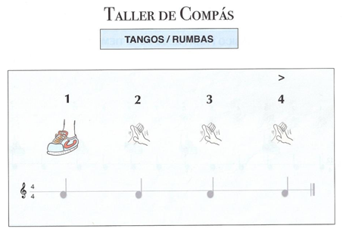
El arte flamenco Taller de palmas ¹

Slide 29
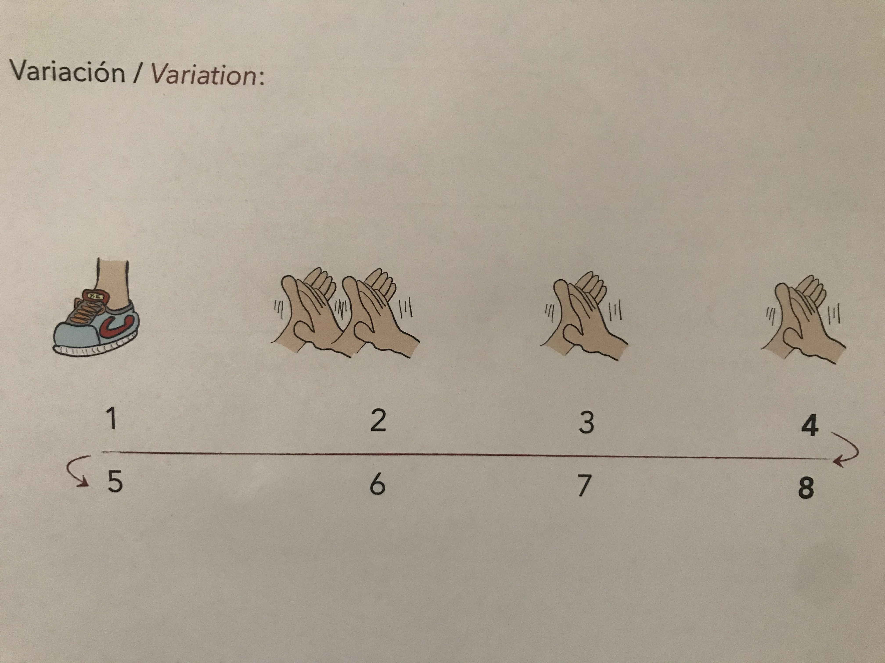
El arte flamenco Taller de palmas ¹
Variación de tangos y rumbas

Slide 30
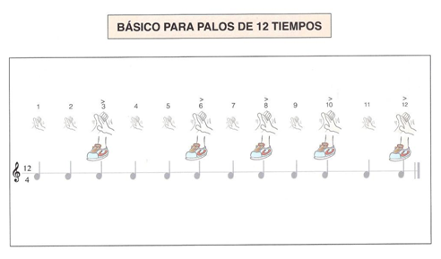
El arte flamenco Taller de palmas ²

Slide 31
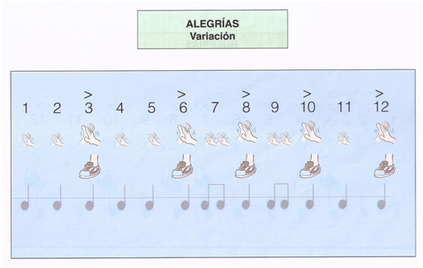
El arte flamenco Taller de palmas ³

Slide 32
El arte flamenco Taller de palmas (tangos/rumbas) ⁴

Slide 33
El arte flamenco Taller de palmas (alegrías) ⁶

Slide 34
¡Gracias por
vuestra participación!

